Slide 1
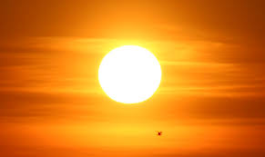
স্বাগতম

Slide 2
পরিচিতি
বেলাল উদ্দীন
সিনিয়র শিক্ষক(গণিত)
চরখাগরিয়া খাদিম আলী চৌধুরী উচ্চ বিদ্যালয়
সাতকানিয়া , চট্টগ্রাম
মোবাইলঃ ০১৮১৬১২৯৬৫০
Email : bucox1980@gmail.com
পাঠ পরিচিতি
শ্রেণীঃ নবম- দশম
বিষয়ঃ পদার্থ
অধ্যায়ঃ অষ্টম

Slide 3
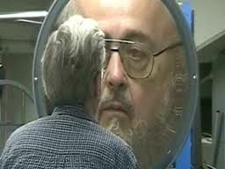
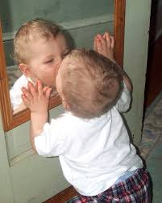

Slide 4
পাঠ শিরোনাম
প্রতিবিম্ব ওদর্পনে বস্তুর প্রতিবিম্ব

Slide 5
শিখন ফল
1।দর্পণ ব্যাখ্যা করতে পারবে ।
২।সমতল,অবতল ও উত্তল দর্পণে সৃ্ষ্ট প্রতিবিম্ব অংকন ও ব্যাখ্যা করতে পারবে ।
৩।বিবর্ধন ব্যাখ্যা করতে পারবে ।

Slide 6
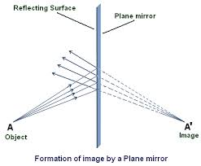
উপস্থাপন
অবাস্তব প্রতিবিম্ব

Slide 7
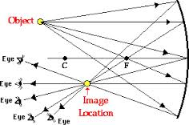
বাস্তব প্রতিবিম্ব

Slide 8
বাস্তব ও অবাস্তব প্রতিবিম্বের মধ্যে পার্থক্যঃ
বাস্তব বিম্ব | অবাস্তব বিম্ব
১। কোন বিন্দু থেকে নিঃসৃত আলোক রশ্মিগুচ্ছ প্রতিফলন বা প্রতিসরণের পর দ্বিতীয় কোন বিন্দুতে প্রকৃতপক্ষে মিলিত হয় তাহলে ঐ দ্বিতীয় বিন্দুটিকে প্রথম বিন্দুর বাস্তব প্রতিবিম্ব বলে। | ১। কোন বিন্দু থেকে নিঃসৃত আলোক রশ্মিগুচ্ছ প্রতিফলন বা প্রতিসরণের পর দ্বিতীয় কোন বিন্দু থেকে অপসারিত হচ্ছে বলে মনে হয় তাহলে ঐ দ্বিতীয় বিন্দুটিকে প্রথম বিন্দুর অবাস্তব প্রতিবিম্ব বলে।
২। প্রতিফলিত বা প্রতিসরিত রশ্মিগুলোর প্রকৃত মিলনের ফলে বাস্তব বিম্ব গঠিত হয়। | ২। অবাস্তব বিম্বের ক্ষেত্রে প্রতিফলিত বা প্রতিসরিত রশ্মিগুলোর প্রকৃত মিলন হয় না
৩। চোখে দেখা যায় এবং পর্দায়ও ফেলা যায়। | ৩। চোখে দেখা যায় কিন্তু পর্দায় ফেলা যায় না।
৪। অবতল দর্পণ ও উত্তল লেন্সে গঠিত হয়। | ৪। সব রকম দর্পণ ও লেন্সে গঠিত হয়।

Slide 9
সমতল দর্পণে সৃষ্ট বিন্দু লক্ষবস্তুর প্রতিবিম্বঃ
M1
I
O
r
T
i
N
Q
r
M2
R
সমতল দর্পনে দর্পন থেকে বস্তু যত দূরে থাকে বিম্বও তত দূরে গঠিত হয়।

Slide 10
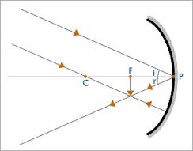
অবতল দর্পনে লক্ষবস্তুর বিভিন্ন অবস্থানে বিম্ব গঠন
১। লক্ষবস্তু অসীমে অবস্তিতঃ
অবস্তানঃ ফোকাস তলে
প্রকৃতিঃ বাস্তব ও উল্টো
আকৃতিঃ অত্যন্ত খর্বিত

Slide 11
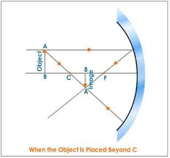
২। লক্ষবস্তু অসীম বক্রতার কেন্দ্রের মধ্যেঃ
অবস্তানঃ ফোকাস ও বক্রতার কেন্দ্রের মধ্যে
প্রকৃতিঃ বাস্তব ও উল্টো
আকৃতিঃ খর্বিত

Slide 12
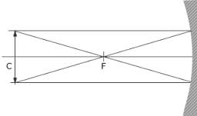
৩। লক্ষবস্তু বক্রতার কেন্দ্রে অবস্তিতঃ
অবস্তানঃ বক্রতার কেন্দ্রে
প্রকৃতিঃ বাস্তব ও উল্টো
আকৃতিঃ লক্ষবস্তুর সমান

Slide 13
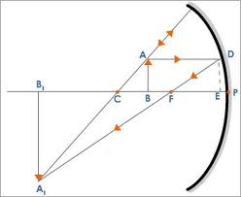
৪। লক্ষবস্তু বক্রতার কেন্দ্র ও ফোকাসের মধ্যেঃ
অবস্তানঃ বক্রতার কেন্দ্র ও অসীমের মধ্যে
প্রকৃতিঃ বাস্তব ও উল্টো
আকৃতিঃ লক্ষবস্তুর চেয়ে বড়

Slide 14
৫। লক্ষবস্তু প্রধান ফোকাসেঃ
F
C
অবস্তানঃ অসীমে
প্রকৃতিঃ বাস্তব ও উল্টো
আকৃতিঃ অত্যন্ত বিবর্ধিত

Slide 15
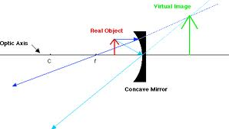
৬। লক্ষবস্তু ফোকাস ও মেরুর মধ্যেঃ
অবস্তানঃ দর্পণের পিছনে
প্রকৃতিঃ অবাস্তব ও সোজা
আকৃতিঃ বিবর্ধিত

Slide 16
অবতল দর্পনে গঠিত বিম্বগুলি বিশ্লেষণ করলে দেখা যায় অবতল দর্পন বাস্তব ও অবাস্তব উভয় ধরনের বিম্ব গঠন করে।

Slide 17
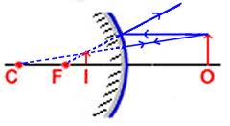
উত্তল দর্পণে সৃষ্ট প্রতিবিম্বঃ

Slide 18
1
2
3
3
2
1
উত্তল দর্পণ সর্বদা অবাস্তব সোজা ও লক্ষবস্তুর চেয়ে ছোট বিম্ব গঠন করে।

Slide 19
দলীয় কাজ
কঃ অবতল দর্পণ বাস্তব এবং অবাস্তব উভয় ধরনের বিম্ব গঠন করে চিত্রের মাধ্যমে দেখাও।
খঃ উত্তল দর্পণ সর্বদা অবাস্তব , সোজা ও লক্ষবস্তুর চেয়ে ছোট বিম্ব গঠন করে চিত্র এঁকে দেখাও।

Slide 20
মূল্যায়ন
১। প্রতিবিম্ব কাকে বলে ?
২। বাস্তব প্রতিবিম্ব কাকে বলে ?
৩। কোন দর্পণে বাস্তব ও অবাস্তব প্রতিবিম্ব গঠিত হয়?
৪। কোন দর্পণকে অপসারী দর্পণ বলে?
৫। সমতল দর্পণ বাস্তব না অবাস্তব প্রতিবিম্ব গঠন করে?

Slide 21
বাড়ির কাজ
6cm
PC= 20cm
P
লক্ষবস্তু
C
F
ক। অবতল দর্পন কাকে বলে?
খ। বাস্তব প্রতিবিম্বের ব্যাখ্যা দাও।
গ। লক্ষবস্তুটি C বিন্দুতে স্থাপন করে প্রতিবিম্ব অংকন করে বিবর্ধন নির্ণয় কর।
ঘ। লক্ষবস্তুটি C ও F এর মধ্যে এবং F বিন্দুতে রাখলে গঠিত প্রতিবিম্বের অবস্থান, প্রকৃতি ও আকৃতি রশ্মি চিত্রের সাহায্যে ব্যাখ্যা কর।

Slide 22
P
C
F
ক। দর্পণ কাকে বলে?
খ। অবতল দর্পণকে অভিসারী দর্পণ বলা হয় কেন?
গ। চিত্রের আলোকে PF ও PC এর মধ্যে সম্পর্ক স্থাপন কর।
ঘ। উপরোক্ত দর্পণটি বাস্তব ও অবাস্তব উভয় ধরণের বিম্ব গঠন করে- উপযুক্ত চিত্র এঁকে যুক্তি দাও।

Slide 23
ধন্যবাদ

